Slide 1

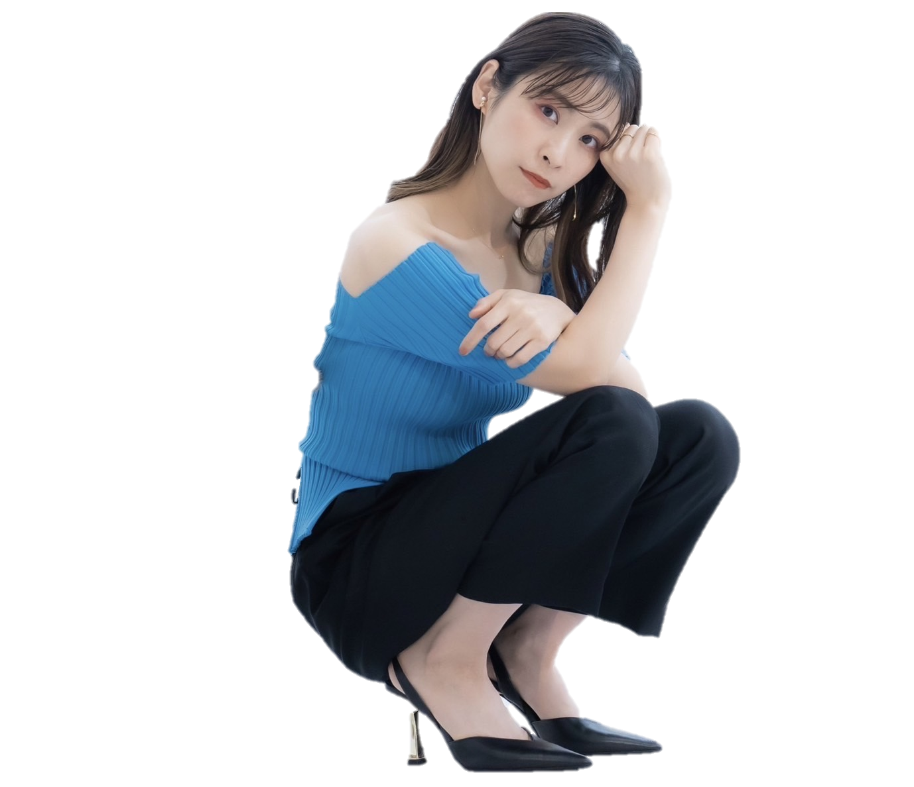


あみの
あみの
癒しのコンサート
癒しのコンサート
癒しのコンサート
癒しの空間を
あなたにお届け♪
開催日時
2024年2月19日(月)
午後2時～午後3時

